Slide 1
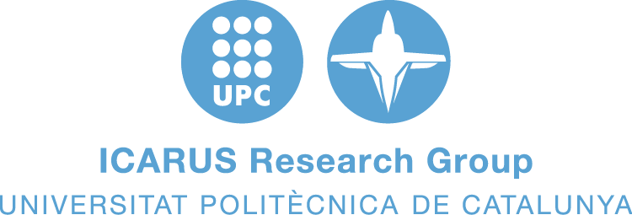

Drons
¿Com vola un dron?

Slide 2
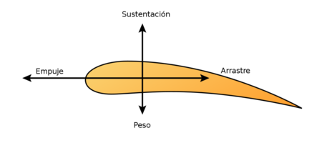
Perque vola un avió?
Pes: La gravetat estira l’avió cap al terra
Arrossegament: El fregament amb l’aire va aturant l’avió
Empenta: el motor empeny cap endavant
Sustentació: La velocitat de l’aire fa que l’avio es mantingui a l’aire

Slide 3
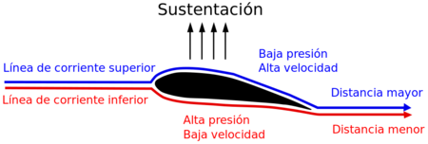
I d’on surt la sustentació
La part de dalt de l’ala és més llarga (fa corba) i l’aire ha d’anar més rapid.
L’aire més rapid esta més “separat”, es a dir menys pressió.
La diferència de pressions fa que l’ala pugi.

Slide 4
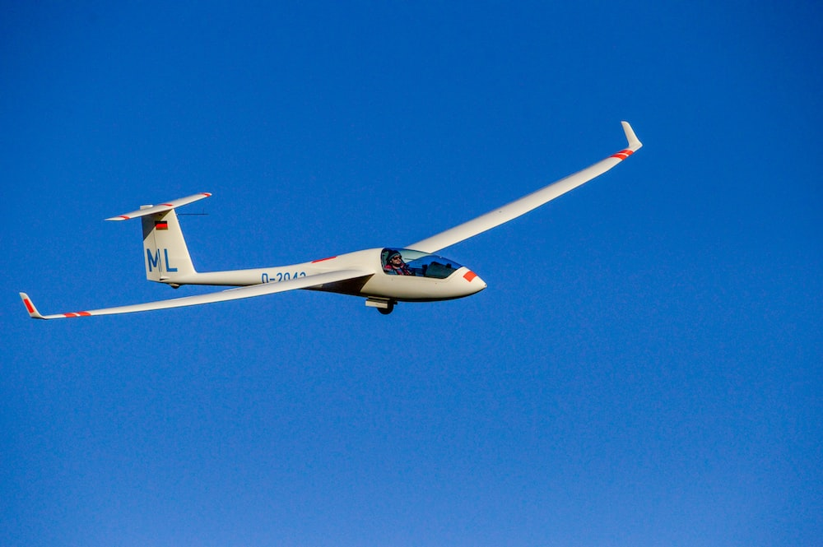
La sustentació i la velocitat de l’aire
Fixeu-vos que perque funcioni no “cal” cap motor, només cal velocitat relativa a l’aire.

Slide 5
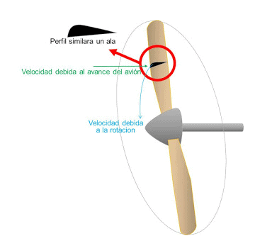
I una hélix?
- El principi és el mateix que el del ala.
- Simplement un motor fa que roti l’hélix i aixó genera un “vent” al seu perfil.

Slide 6
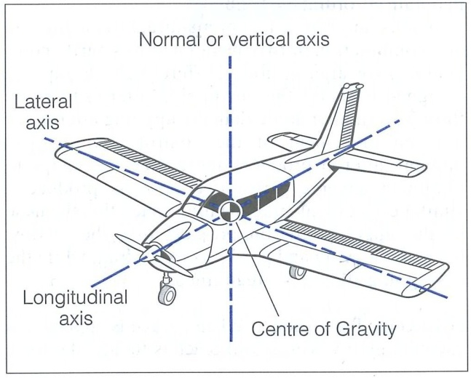
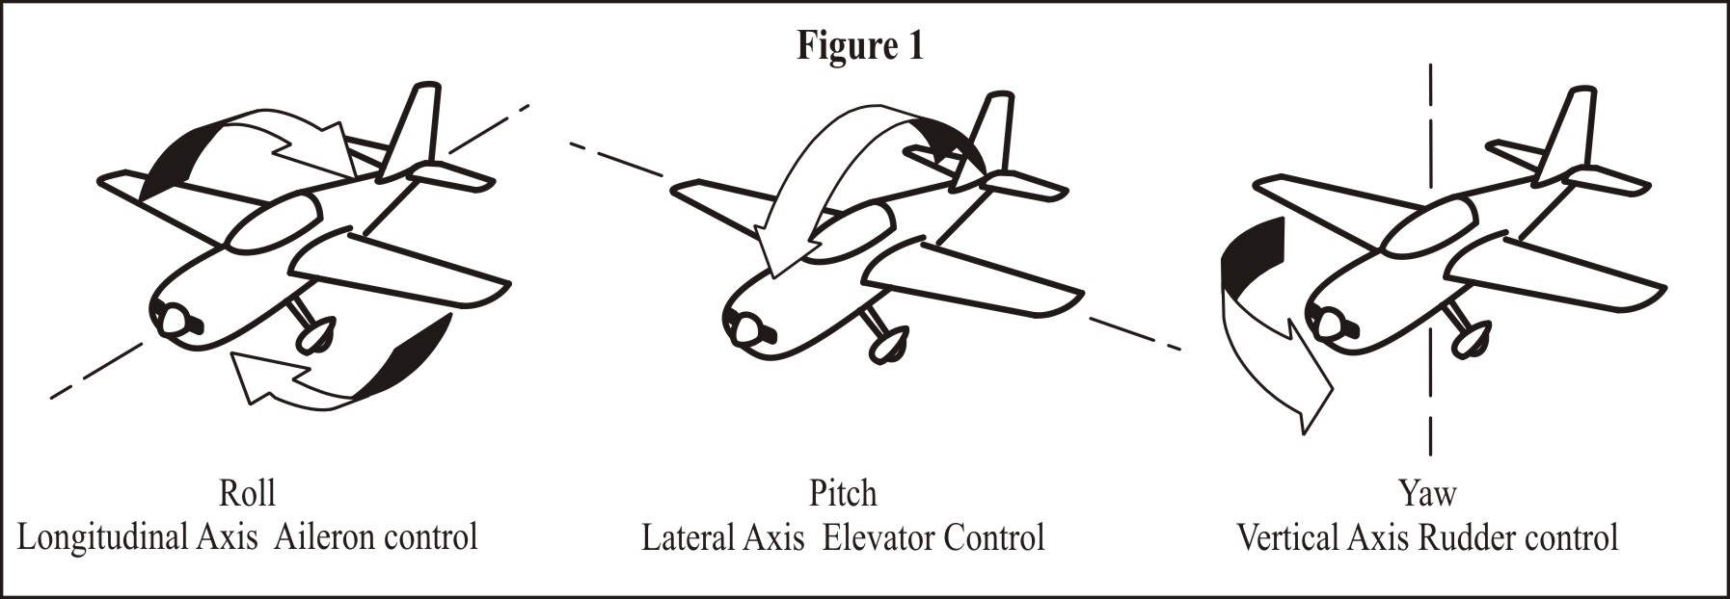
Actituds de l’avió
Dels tres eixos de l’avió → tres tipus de moviment → tres superficies de control
Aileron→ Roll (balanceig)
{-180,180}º
Elevator →Pitch (capcineig)
{-90,90}º
Rudder → Yaw (guinyada)
{0-360}º

Slide 7
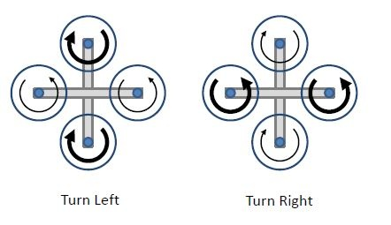
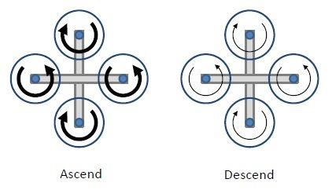
Actituds del quadcopter
Les dels quadcopters són els mateixos però portats a terme de manera diferent
Moviment de Yaw

Slide 8
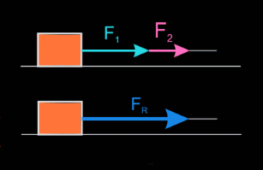
Composició de forces
Si tenim dues forces en el mateix sentit i direcció, la força resultant es la seva suma.

Slide 9
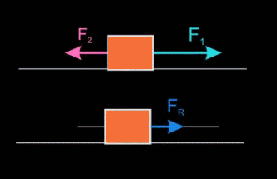
Composició de forces
Si tenim dues forces en la mateixa dirección i sentit oposat, la força resultant es la seva resta.

Slide 10
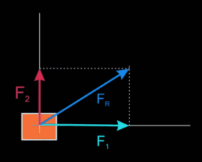
Composició de forces
Si la direcció no és la mateixa doncs fem la suma vectorial.

Slide 11
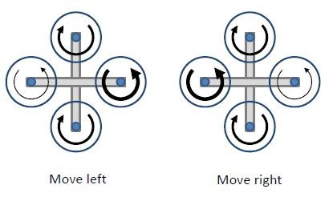
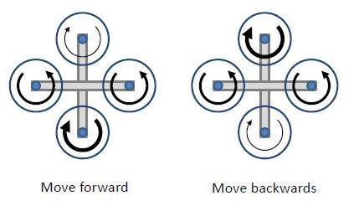
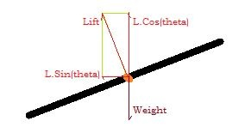
Actituds del quadcopter
Moviment de Roll
Moviment de Pitch

Slide 12
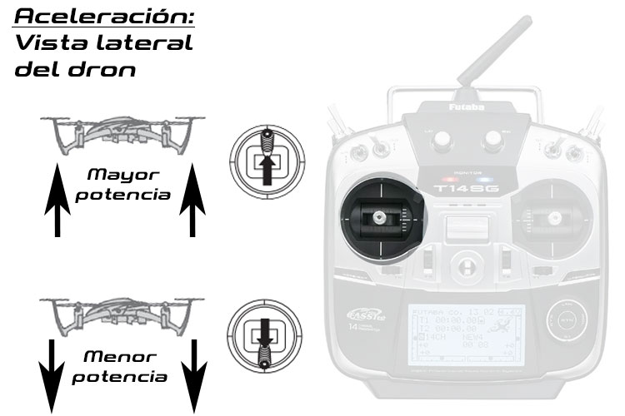
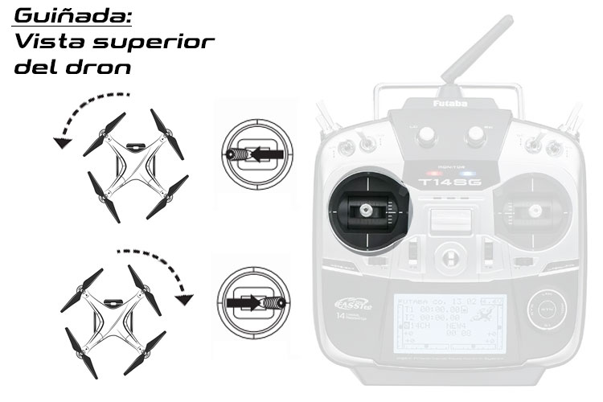
Controls d’un dron multicopter
Amb el stick esquerre controlem:
L’alçada del vol i per tant també l’aterratge i l’enlairament.
El gir del drone sobre el ell mateix eix.

Slide 13
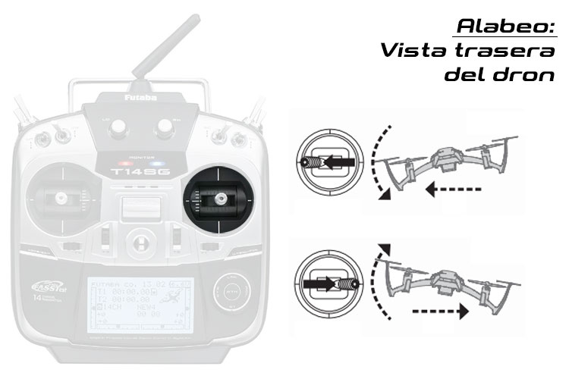
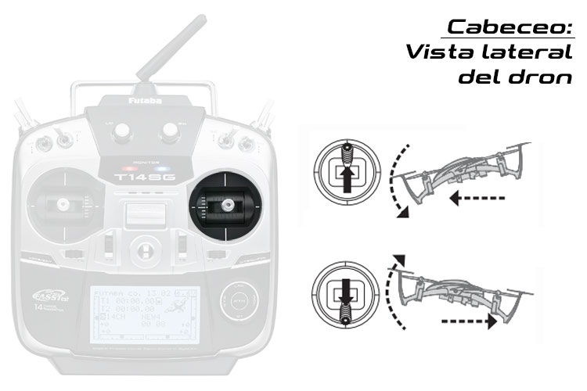
Controls d’un dron multicopter
Amb el stick dret controlem, a la mateixa alçada i sense girar el drone:
Que voli cap endavant o cap enrera
Que voli cap a l’Esquerra o la dreta

Slide 14
Mode “headless”
Tingueu en compte que tots els moviments del stick dret son respecte al “cap” (part del davant) del drone.
Per tant, si girem el drone cap a nosaltres… tots el moviments serán al contrari.
Alguns drones (no el nostre) implementen un mode headless (sense cap) en el qual els moviments són respecte al operador, en realitat al seu comandament.

